Slide 1

Informe estadístico integrado de las PQRSDA*
Departamento de Relacionamiento Ciudadano
Mayo de 2026
*PQRSDA: Peticiones, quejas, reclamos, sugerencias, dudas y agradecimientos

Slide 2
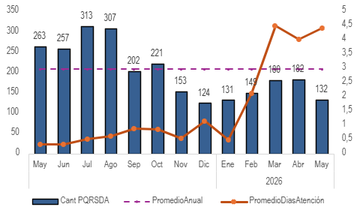
Evolución de las PQRSDA
En mayo de 2026 se recibieron 132 PQRSDA, 50% menos que en mayo de 2025 y 36% menos que el promedio del último año.
Durante este período no se identificó ningún ciudadano con algún tipo de discapacidad.
El tiempo promedio de respuesta fue inferior a cuatro (4) días hábiles y todas las peticiones fueron atendidas dentro de los términos legales.

Slide 3
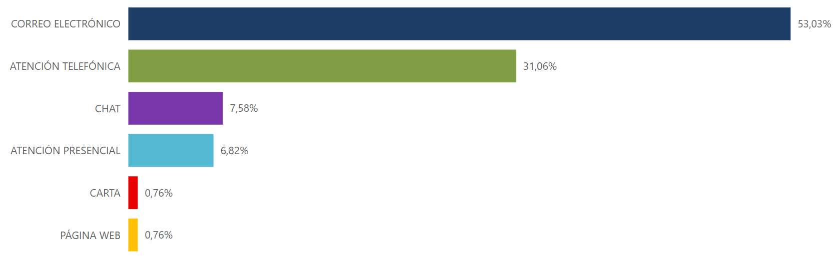
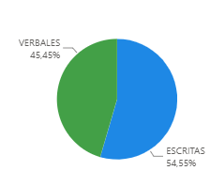
Canales utilizados de atención al ciudadano
Durante el mes de mayo, se evidenció el uso de diferentes canales por parte de los ciudadanos para comunicarse con Fogafín. En este contexto, el correo electrónico se consolidó como el principal canal de comunicación, al concentrar el 53,03% (70) de las atenciones; seguido de la atención telefónica, con el 31,06% (41), evidenciando una participación significativa de los canales de contacto directo e inmediato.
Otros canales registraron una menor participación, como el chat, con el 7,58% (10), la atención presencial, con el 6,82% (9), la carta física también, al igual que el buzón de PQSD del portal web tuvieron el 0,76 % (1), cada una.
La anterior distribución evidencia una marcada inclinación de los ciudadanos hacia los canales de atención escritos para la radicación de sus requerimientos, lo cual constituye un insumo relevante para el fortalecimiento y optimización de estos canales de atención.
Nota: La página web www.fogafin.gov.co cuenta con herramientas de apoyo a la lectura, alineadas en los términos de compatibilidad y accesibilidad establecidos en la Resolución 1519 de MinTIC (2020).

Slide 4
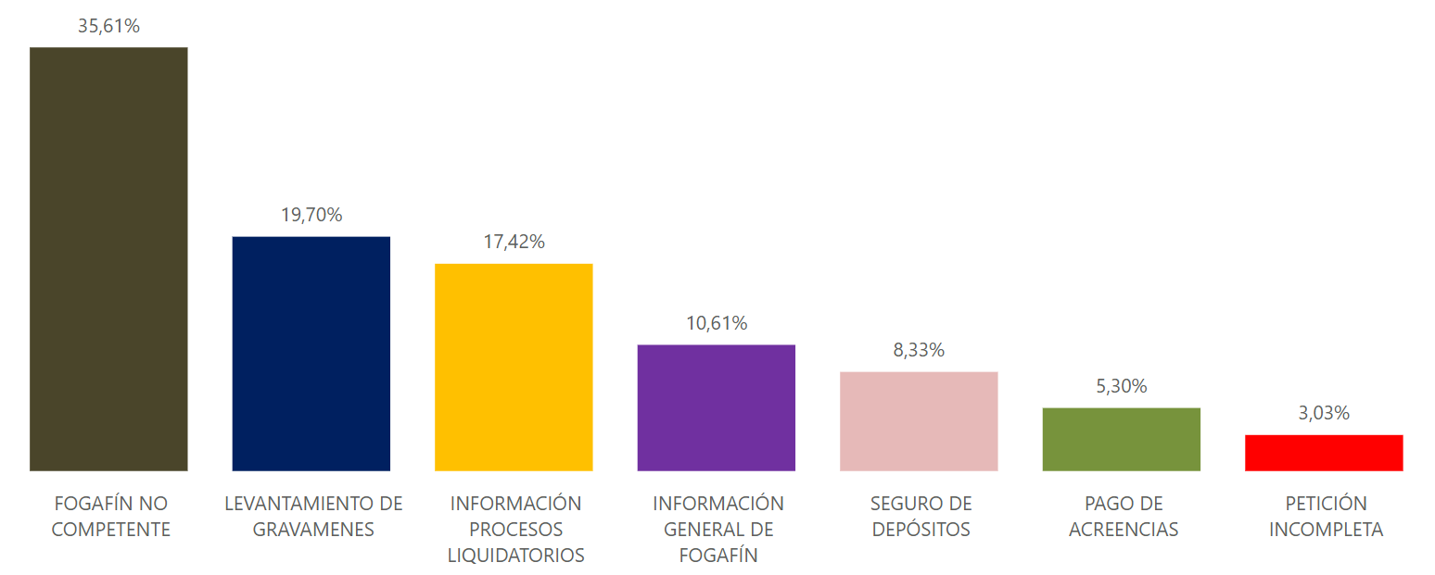
Temas consultados en los canales
Del total de las 132 PQRSDA atendidas, el 35,61 % (47) correspondió a casos en los que Fogafín no era la entidad competente, consolidándose como la tipología con mayor participación durante el período analizado.
En segundo lugar, se ubicaron las solicitudes de levantamiento de gravámenes, las cuales representaron el 19,70 % (26) del total. Les siguieron las solicitudes de información sobre procesos liquidatorios, con una participación del 17,42 % (23).
Por su parte, las solicitudes de información general sobre Fogafín representaron el 10,61 % (14) de los casos atendidos, mientras que las consultas relacionadas con el Seguro de Depósitos alcanzaron el 8,33% (11).
Asimismo, el 5,30 % (7) de las PQRSDA correspondió a consultas relacionadas con el pago de acreencias.
Finalmente, las peticiones incompletas registraron la menor participación, representando el 3,03 % (4) del total de solicitudes atendidas.
Tipología de solicitudes atendidas
Fogafín no competente hace referencia a aquellas solicitudes donde el Fondo no tiene injerencia, sin embargo, se les da el trámite pertinente.
Petición incompleta hace referencia a aquellas solicitudes que se radicaron sin el contenido mínimo requerido para su atención (Arts. 16 y 17 Ley 1755 de 2015).
Competencia de Fogafín corresponden a las solicitudes de información sobre levantamiento de gravámenes, cobertura del Seguro de Depósitos, información general de la entidad, entre otros.

Slide 5
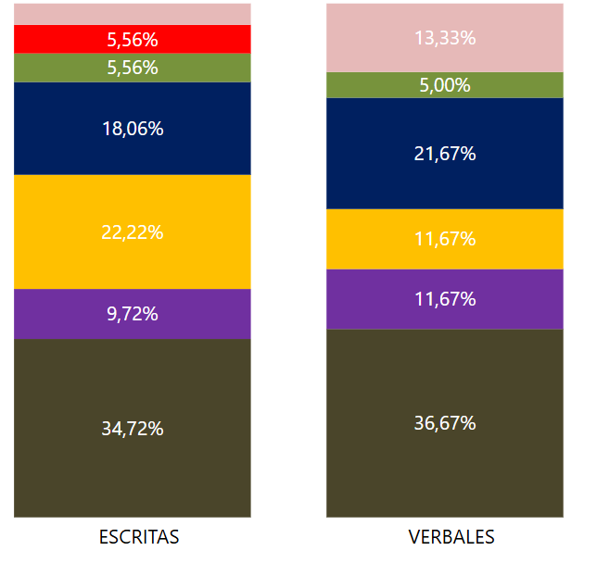
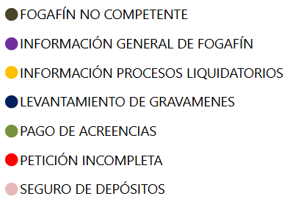
Temas consultados en los canales
En los canales escritos —correo electrónico, página web y comunicación física—, el 5,56% (4) de las PQRSDA se clasificó como incompleto y el 34,72% (25) correspondió a asuntos fuera de la competencia de Fogafín. Esto evidencia la necesidad de fortalecer la orientación a la ciudadanía sobre el alcance de la entidad.
En los canales verbales e inmediatos —telefónico, chat y presencial—, el 36,67% (22) de las atenciones correspondió a consultas no competentes. No obstante, estos canales demostraron ser efectivos para orientar oportunamente a los ciudadanos y direccionar sus solicitudes, especialmente en temas como levantamiento de gravámenes, Seguro de Depósitos, procesos liquidatorios y pago de acreencias.

Slide 6
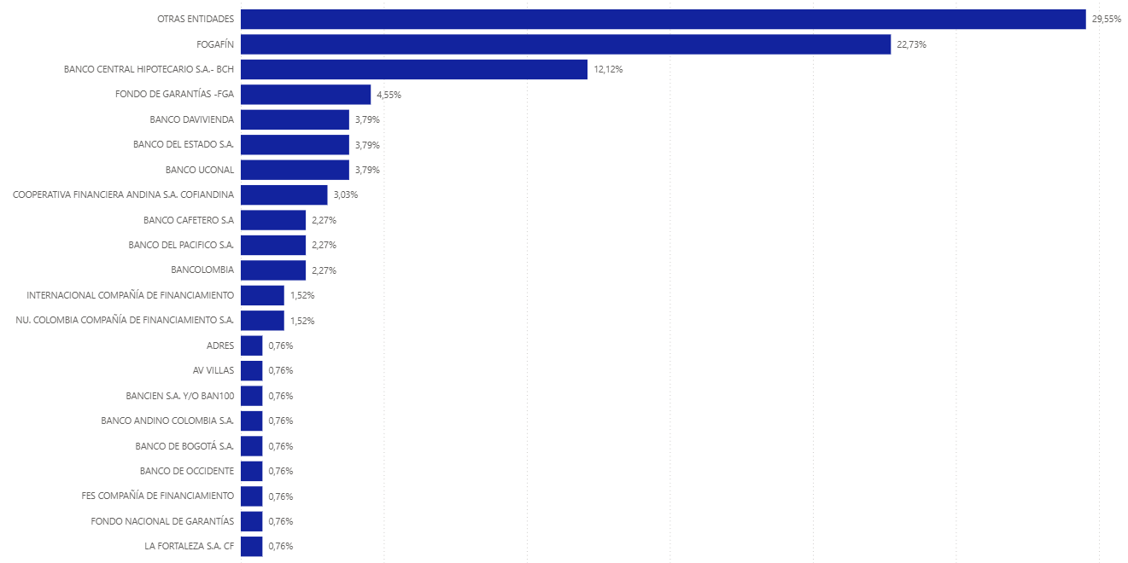
Entidades más consultadas
De las 132 PQRSDA recibidas, Fogafín concentró el 22,73% (30 solicitudes), ubicándose como una de las entidades con mayor número de requerimientos. Por su parte, las entidades liquidadas representaron el 35,62% del total, lo que evidencia un volumen significativo de consultas asociadas a procesos que ya no se encuentran en operación.
Adicionalmente, las entidades financieras activas concentraron el 12,1%, reflejando el interés de los ciudadanos en asuntos relacionados con el sistema financiero colombiano.
Finalmente, el 29,55% de las solicitudes correspondió a requerimientos dirigidos a otras entidades, incluyendo organismos del orden nacional, empresas del sector real y sociedades que ya no se encuentran en funcionamiento. Este resultado pone de manifiesto la persistente canalización de solicitudes hacia Fogafín sobre asuntos que no se encuentran dentro de su ámbito de competencia.

Slide 7
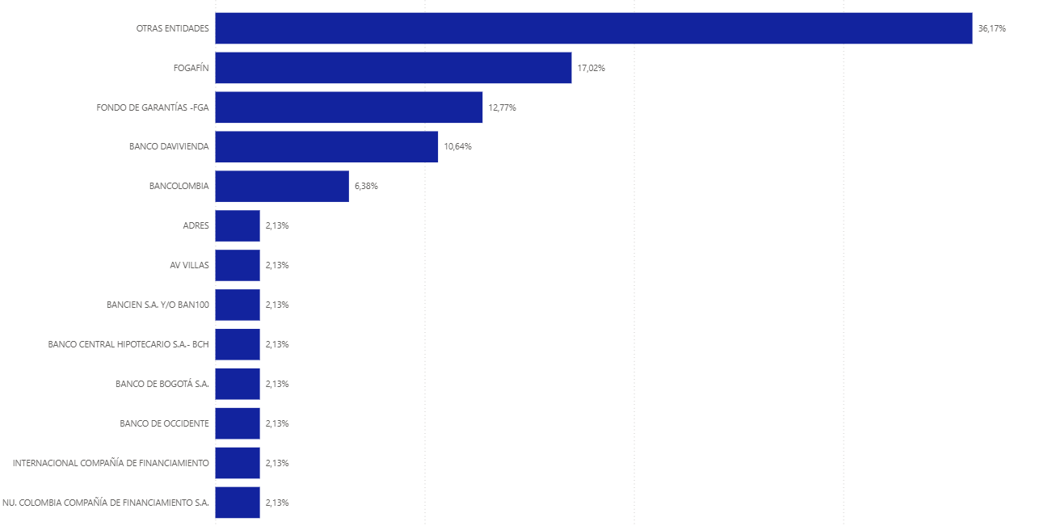
Entidades asociadas a Fogafín no competente
La categoría “Fogafín no competente” concentró el 35,61% del total de las PQRSDA registradas durante el mes de mayo de 2026, constituyéndose en la tipología con mayor participación. Este comportamiento se explica principalmente por consultas relacionadas con entidades financieras vigiladas —cuya atención no es competencia directa de Fogafín—, así como por requerimientos asociados a empresas pertenecientes a otros sectores.
Al interior de esta categoría, el 36,17% restante estuvo relacionado con consultas dirigidas a otro tipo de entidades distintas a Fogafín, lo que reafirma la necesidad de continuar fortaleciendo las acciones de orientación a la ciudadanía sobre las funciones y el ámbito de competencia del Fondo.
Por su parte, se identificó que el 12,77 % de las consultas correspondió a requerimientos asociados al Fondo de Garantías (FGA), situación que se presenta de manera recurrente debido a la similitud en la denominación de ambas entidades, lo que genera confusión entre los ciudadanos.

Slide 8
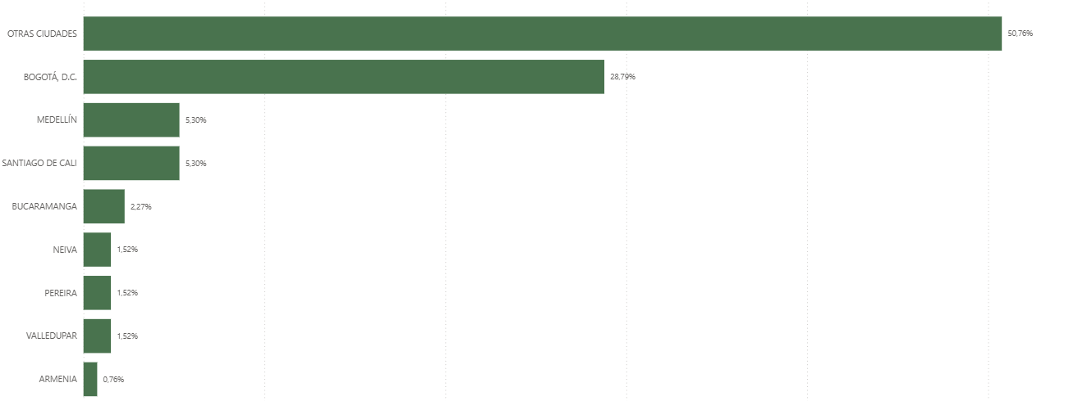
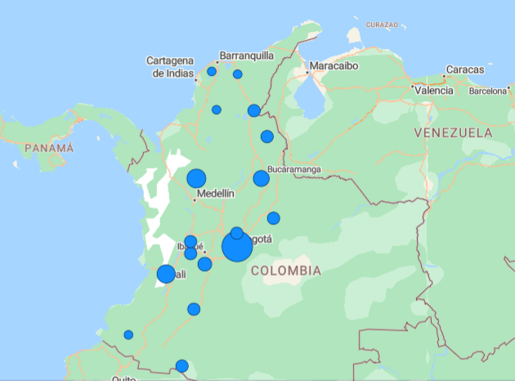
PQRSDA por ciudades
De las peticiones atendidas, el 28,79% (38) provino de la ciudad de Bogotá, consolidándose como la principal ciudad de origen de los requerimientos. En segundo lugar, se encuentran Medellín y Cali, que representan el 5,30% (7 solicitudes) cada una.
El porcentaje restante corresponde a consultas provenientes de otras ciudades del país o de peticionarios que no reportaron información sobre su ciudad de residencia.

Slide 9
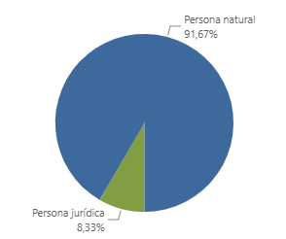
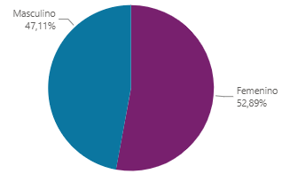
PQRSDA por tipo persona y género
Los resultados evidencian que la mayoría de las PQRSDA fueron presentada por personas naturales (91,67%), mientras que las personas jurídicas representaron el 8,33%, confirmando que los ciudadanos son los principales usuarios de estos canales.
En cuanto a la distribución por género, se observa una participación equilibrada, con una leve predominancia de mujeres (52,89 %) frente a hombres (47,11 %).

Slide 10
Conclusiones
Fogafín, cumplió con los términos establecidos en la Ley 1437 de 2011, Ley 1755 de 2015 y con la Resolución 001 de 2017 expedida por Fogafín, para la atención de las Peticiones, Quejas, Sugerencias, Reclamos, Denuncias y Agradecimientos (PQRSDA), así como de las consultas.
En el siguiente link la página web de Informes de gestión | Fogafin se presenta el informe de las PQRSDA, establecido en el numeral 3 de la Circular Externa No. 01 de 2011 emitida por el Consejo Asesor del Gobierno Nacional en materia de control interno
Durante el mes de mayo de 2026, se evidenció el uso de diferentes canales por parte de los ciudadanos para comunicarse con Fogafín. En este contexto, el correo electrónico se consolidó como el principal canal de comunicación, al concentrar el 53,03% (70) de las atenciones; seguido de la atención telefónica, con el 31,06% (41), evidenciando una participación significativa de los canales de contacto directo inmediato. Otros canales registraron una menor participación, como el chat, con el 7,58% (10), la atención presencial, con el 6,82% (9), la carta física también, al igual que el buzón de PQSD del portal web tuvieron el 0,76 % (1), cada una.
La categoría “Fogafín no competente” concentró el 31,61% del total de las PQRSDA registradas durante el mes de mayo de 2026, constituyéndose en la tipología con mayor participación. Este comportamiento se explica principalmente por consultas relacionadas con entidades financieras vigiladas —cuya atención no es competencia directa de Fogafín—, así como por requerimientos asociados a empresas pertenecientes a otros sectores.
Fogafín concentró el 22,73% (30 solicitudes), ubicándose como una de las entidades con mayor número de requerimientos. Por su parte, las entidades liquidadas representaron el 35,62% del total, lo que evidencia un volumen significativo de consultas asociadas a procesos que ya no se encuentran en operación.
Durante este período no se recibieron consultas relacionadas con posibles actos de corrupción. Asimismo, no se identificó ningún ciudadano con algún tipo de discapacidad (movilidad/física, auditiva o visual)

Slide 11
Conclusiones - Aplicación Decreto 0103 de 2015
Concepto | Número
Número de PQRSDA recibidas por los diferentes canales | 132
Número de solicitudes que fueron trasladas a otras instituciones por competencia | 29
Tiempo de respuesta promedio de las peticiones recibidas por carta, página web y correo electrónico. | 4,4 días hábiles
Número de solicitudes en las que se negó el acceso a la información | 0 solicitudes
\\hermes\DOC_FOGAFIN\SCR\DRC\DRC\INFORMES PQRSD\CIRCULARES 2026\ 3. MAYO

Slide 12
Gracias

